Slide 1
الوسط الطبيعي بالمغرب العربي
اسكندر ساقجي، فاتحي قروي، زكرياء بن عياش،جاسر رياحي

Slide 2
الوسط الطبيعي بالمغرب العربي
01
02
مزايا الوسط الطبيعي بالمغرب العربي
مكونات الوسط الطبيعي
03
04
دور المزايا و الضغوطات في دعم التنمية بالمغرب العربي
ضغوطات الوسط الطبيعي
اسكندر ساقجي، فاتحي قروي، زكرياء بن عياش،جاسر رياحي

Slide 3
التخطيط :
01
02
03
04
مكونات الوسط الطبيعي
مزايا الوسط الطبيعي بالمغرب العربي
ضغوطات الوسط الطبيعي
دور المزايا و الضغوطات في دعم التنمية بالمغرب العربي

Slide 4
01
مكونات الوسط الطبيعي
مكونات الوسط الطبيعي:
يمتلك المغرب العربي سواحل طويلة على البحر المتوسّط وعلى المحيط الأطلسي يفوق طولها 7000 كلم، تقوم بدور أساسي في انفتاحه الاقتصادي والثقافي والبشري على أوروبا وأمريكا الشماليّة، ويفتح جنوبا على افريقيا السوداء. هذا الموقع الجغرافي يجعل المغرب العربي ضمن النطاق شبه المداري، حيث تحتلّ الصحراء أكثر من 80% من مساحته وهو ما يؤثّر كثيرا على طبيعة المناخ السائد فيه والمتميّز بالجفاف.

Slide 5
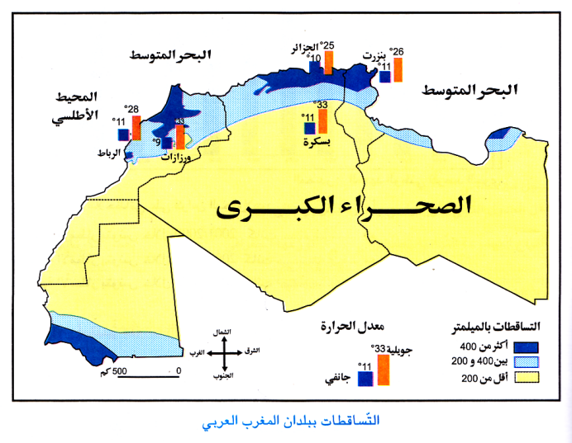
مكونات الوسط الطبيعي:
يمتلك المغرب العربي سواحل طويلة على البحر المتوسّط وعلى المحيط الأطلسي يفوق طولها 7000 كلم، تقوم بدور أساسي في انفتاحه الاقتصادي والثقافي والبشري على أوروبا وأمريكا الشماليّة، ويفتح جنوبا على افريقيا السوداء. هذا الموقع الجغرافي يجعل المغرب العربي ضمن النطاق شبه المداري، حيث تحتلّ الصحراء أكثر من 80% من مساحته وهو ما يؤثّر كثيرا على طبيعة المناخ السائد فيه والمتميّز بالجفاف.

Slide 6
مكونات الوسط الطبيعي:
مكونات الوسط الطبيعي:
يمتلك المغرب العربي سواحل طويلة على البحر المتوسّط وعلى المحيط الأطلسي يفوق طولها 7000 كلم، تقوم بدور أساسي في انفتاحه الاقتصادي والثقافي والبشري على أوروبا وأمريكا الشماليّة، ويفتح جنوبا على افريقيا السوداء. هذا الموقع الجغرافي يجعل المغرب العربي ضمن النطاق شبه المداري، حيث تحتلّ الصحراء أكثر من 80% من مساحته وهو ما يؤثّر كثيرا على طبيعة المناخ السائد فيه والمتميّز بالجفاف.
من
80%
أكثر من
مساحته تمثل الصحراء

Slide 7
02
مكونات الوسط الطبيعي:
مزايا الوسط الطبيعي بالمغرب العربي
من
80%
أكثر من
مساحته تمثل الصحراء

Slide 8
02
مزايا الوسط الطبيعي بالمغرب العربي

Slide 9
مزايا الوسط الطبيعي بالمغرب العربي
الوسط الطبيعي في المغرب العربي يتميز بمزايا عديدة تشمل:
مناخ معتدل

Slide 10
مزايا الوسط الطبيعي بالمغرب العربي
الوسط الطبيعي في المغرب العربي يتميز بمزايا عديدة تشمل:
تنوع طبيعي

Slide 11
مزايا الوسط الطبيعي بالمغرب العربي
الوسط الطبيعي في المغرب العربي يتميز بمزايا عديدة تشمل:
موارد طبيعية

Slide 12
مزايا الوسط الطبيعي بالمغرب العربي
الوسط الطبيعي في المغرب العربي يتميز بمزايا عديدة تشمل:
ثقافة متنوعة

Slide 13
مزايا الوسط الطبيعي بالمغرب العربي
الوسط الطبيعي في المغرب العربي يتميز بمزايا عديدة تشمل:
الأماكن السياحية

Slide 14
مزايا الوسط الطبيعي بالمغرب العربي
الوسط الطبيعي في المغرب العربي يتميز بمزايا عديدة تشمل:
تاريخ غني

Slide 15
مزايا الوسط الطبيعي بالمغرب العربي
الوسط الطبيعي في المغرب العربي يتميز بمزايا عديدة تشمل:
الطبيعة الجميلة

Slide 16
مزايا الوسط الطبيعي بالمغرب العربي
الوسط الطبيعي في المغرب العربي يتميز بمزايا عديدة تشمل:
03
ضغوطات الوسط الطبيعي
السواحل

Slide 17
03
ضغوطات الوسط الطبيعي
ضغوطات الوسط الطبيعي
- ندرة التساقطات وعدم انتظامها وتفاوتها في المجال.
- قلّة المناطق الممطرة والتي تتركّز في شمال المغرب العربي.
- ندرة الأراضي الخصبة والتي تتمثّل في بعض السهول البيجبليّة (المتيدجة بالجزائر) والسهول الساحليّة (السهول الأطلسيّة بالمغرب الأقصى) والسهول المحاذية (الفيضيّة) للأودية والأنهار (مجردة بتونس ونهر السينغال بموريتانيا...).

Slide 18
ضغوطات الوسط الطبيعي
03
ضغوطات الوسط الطبيعي
- ندرة التساقطات وعدم انتظامها وتفاوتها في المجال.
- قلّة المناطق الممطرة والتي تتركّز في شمال المغرب العربي.
- ندرة الأراضي الخصبة والتي تتمثّل في بعض السهول البيجبليّة (المتيدجة بالجزائر) والسهول الساحليّة (السهول الأطلسيّة بالمغرب الأقصى) والسهول المحاذية (الفيضيّة) للأودية والأنهار (مجردة بتونس ونهر السينغال بموريتانيا...).

Slide 19
03
دور المزايا و الضغوطات في دعم التنمية بالمغرب العربي
ضغوطات الوسط الطبيعي
- ندرة التساقطات وعدم انتظامها وتفاوتها في المجال.
- قلّة المناطق الممطرة والتي تتركّز في شمال المغرب العربي.
- ندرة الأراضي الخصبة والتي تتمثّل في بعض السهول البيجبليّة (المتيدجة بالجزائر) والسهول الساحليّة (السهول الأطلسيّة بالمغرب الأقصى) والسهول المحاذية (الفيضيّة) للأودية والأنهار (مجردة بتونس ونهر السينغال بموريتانيا...).

Slide 20
دور المزايا و الضغوطات في دعم التنمية بالمغرب العربي
03
ضغوطات الوسط الطبيعي
الصحراء
أهميّة المخزون من النفط والغاز الطبيعي في الجزائر وليبيا و ضخامة الثروة المائيّة الأحفوريّة التي تقوم عليها الزراعة الواحيّة التي تقوم عليها الزراعة الواحيّة والتي استغلتها الجزائر وليبيا في بعض مناطق زراعيّة سقويّة حديثة وتوجيه كميّات كبيرة منها إلى المناطق الساحليّة
الإمكانات السياحيّة الكبرى التي توفّرها الصحراء ممّا يساهم في تنويع المنتوج السياحي بالمغرب العربي ويكسبه زبائن جددا

Slide 21
دور المزايا و الضغوطات في دعم التنمية بالمغرب العربي
03
ضغوطات الوسط الطبيعي
الجبال:
خزّانات مائيّة هامّة، إضافة إلى ما توفّره من ثروة غابيّة ومن موارد منجميّة متنوّعة، وهي تُستغل أيضا في القطاع السياحي زيادة على دورها كملاجئ للسكّان الأصليين

Slide 22
المصادر و المراجع
https://encysco.blogspot.com/2015/01/1_1.html#gsc.tab=0
https://mawsoaschool.net/2015/12/2901693310995043576.html
https://histoiregeokelibiatunisie.blogspot.com/2010/12/9_01.html

Slide 23
شكرا على حسن استماعكم

